Slide 1
Endless Encore
3Dアクション
ASOポップカルチャー専門学校 ゲーム専攻科3年 善原 敬子

Slide 2
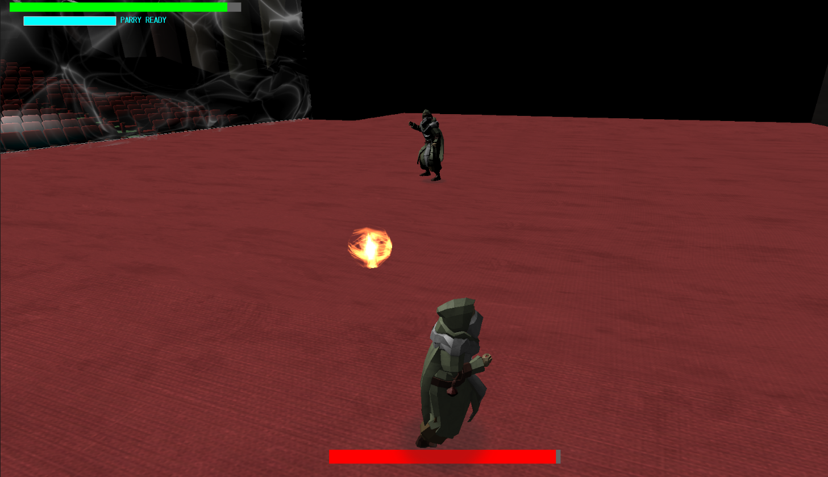
開発環境
ゲームエンジン未使用
開発環境
Visual Studio 2022
使用した外部ライブラリ
DXライブラリ（ゲーム開発に使用するため）
nlohmann json(jsonデータを扱うため)
Effekseer(Effekseerのエフェクトを扱うため)
プレイ人数
１人
ジャンル
3Dアクション

Slide 3
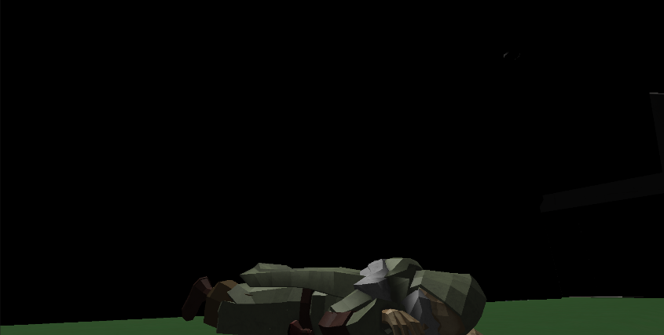
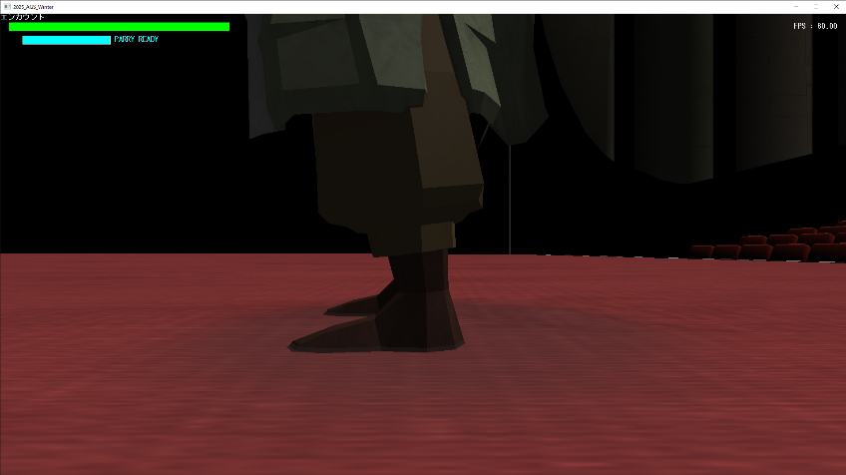
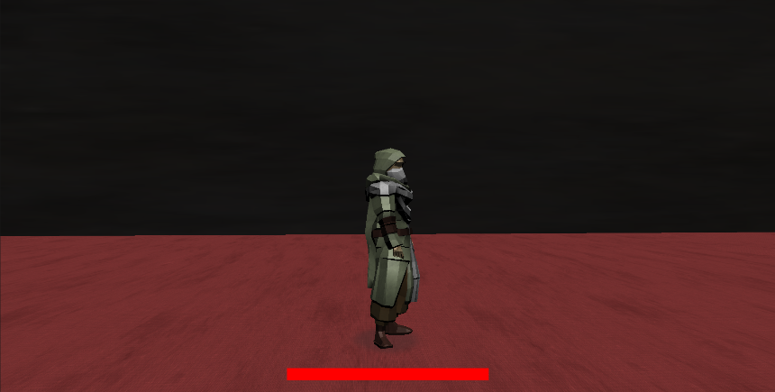
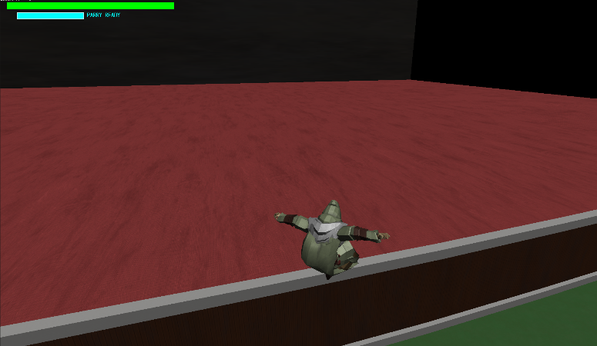
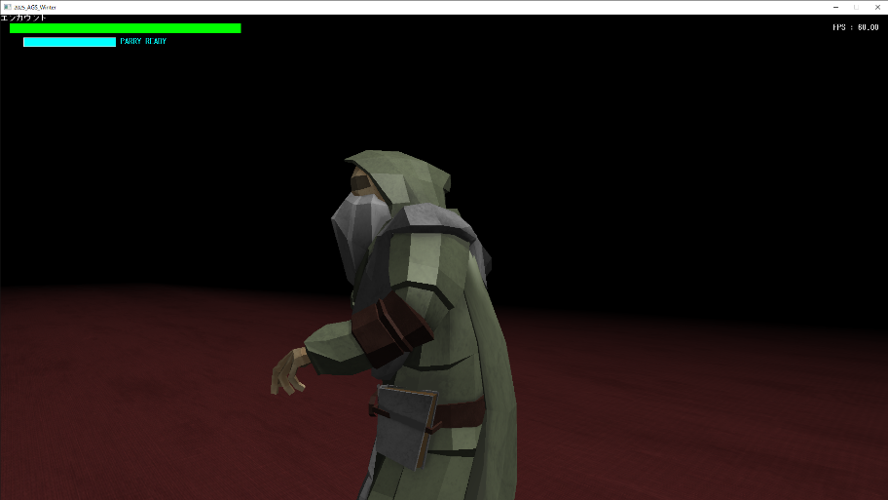
見知らぬ劇場で目覚めた主人公は…
敵出現！
目覚めた主人公
ステージに乗ると…？
とりあえず探索してみよう…
！
突然真っ暗に！
自身と同じ姿の敵に遭遇…！

Slide 4

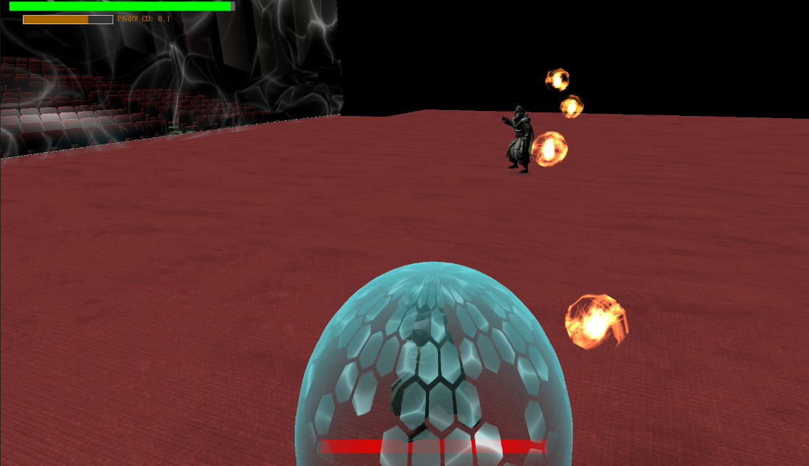
敵の攻撃をパリィで弾き返そう！
敵にダメージ！
攻撃だ！
パリィ!
攻撃を弾き返し、敵を倒そう！

Slide 5
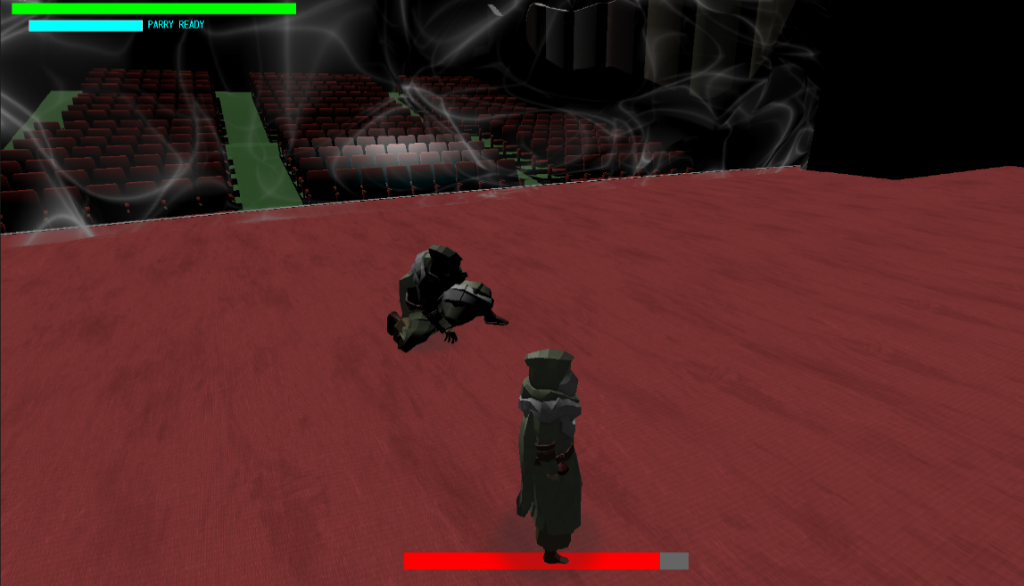
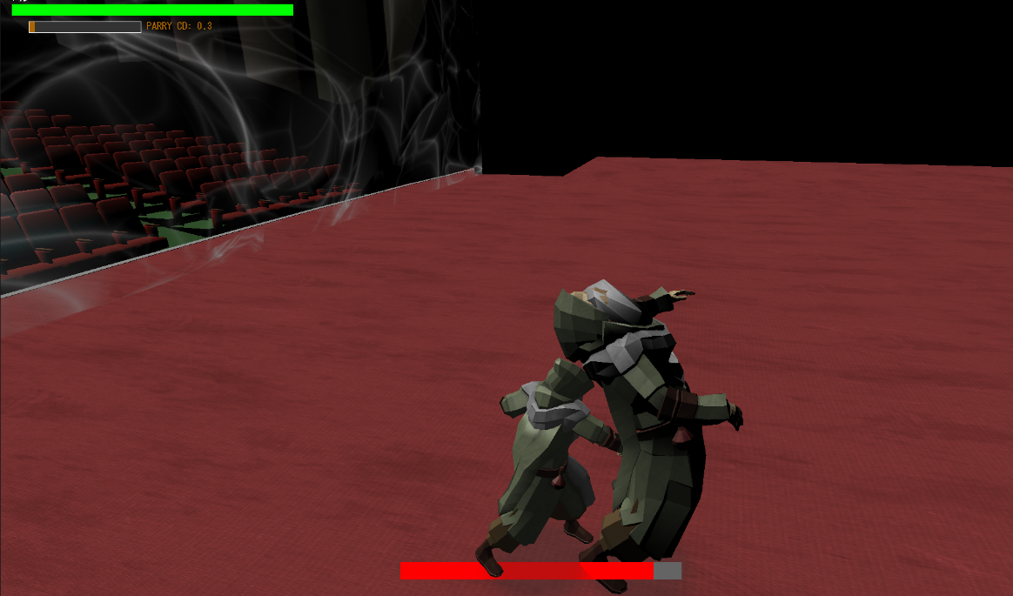
パリィに成功すると大ダメージを与えるチャンス到来！
背中から致命攻撃！
大ダメージ！
ダウン中…
うまく利用して敵を撃破しよう！

Slide 6

プレイ画面とゲームルール
プレイヤーのHP
パリィゲージ
パリィはクールダウンがあるので慎重に使おう！
パリィゲージ
パリィの他にも回避やジャンプができるので上手く使って敵を倒そう！
敵のHPが半分以下になると強力な攻撃をしかけてくるぞ！
敵のHP
プレイヤーのHPが０になるとゲームオーバー
敵のHPを０にするとゲームクリア！

Slide 7
絶賛開発&ブラッシュアップ中！

Slide 8
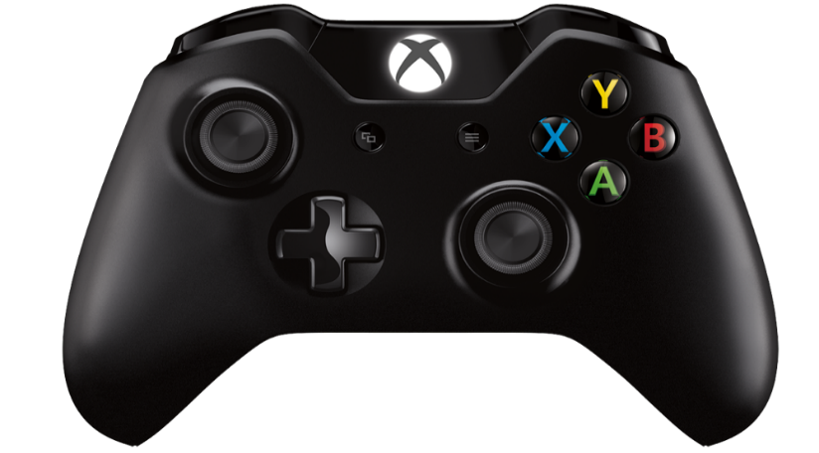
操作方法
キーボード
パリィ：Spaceキー
致命攻撃：Spaceキー
回避：左Shiftキー
移動：W,A,S,Dキー
ジャンプ：Eキー
カメラ操作：↑,←,↓,→キー
コントローラー
ジャンプ
移動
ダッシュ
パリィ
回避
カメラ

